Slide 1
GREEN FOOD
도시락 새벽배송 사이트
<3조>
조장 : 강나래
조원 : 전민식 이한별 이명균

Slide 2
CONTENTS
GREEN FOOD
1
프로젝트 개요
5
아키텍처 설계
1.1 추진 배경
1.2 목적 & 목표
5.1 소요 기술
5.2 시스템 아키텍처
2
팀 구성 및 개발일정
6
화면 설계
2.1 팀 구성 (R & R)
2.2 프로젝트 일정
6.1 메뉴 구조
6.2 주요 화면 레이아웃
3
프로세스 설계
7
시연
3.1 프로세스 분할도
3.2 프로세스 설계서
7.1 시연 시나리오
7.2 동영상 시연 및 DEMO 시연
4
테이블 설계
8
후기 및 질의 응답
4.1 테이블 ERD
4.2 주요 테이블 레이아웃
8.1 후기
8.2 Q & A

Slide 3
GREEN FOOD
1
프로젝트 개요
추진배경
목적/목표

Slide 4
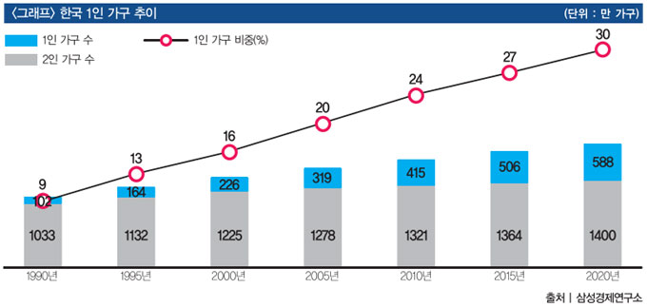
1. 프로젝트 개요
1.1 추진배경 (1)
GREEN FOOD
설문대상 : 20~30대 직장인(자료:중대신문)
1~2인 가구의 수는 쭉 증가하고 있는 추세이며 균형 잡힌 식단으로 조리하여 식사하기 보다 인스턴트 식품, 외식, 또는 배달 주문에 의존하는 경우가 늘어나고 있다.
→ 때문에 영양소를 골고루 섭취할 수 있는 수단이 필요하다

Slide 5
1. 프로젝트 개요
1.1 추진배경 (2)
GREEN FOOD
현대인이 간편식을 이용하는 가장 큰 이유는 식사 준비 시간을 줄이기 위해서인 것으로 판단된다.
→ 식사 준비 시간을 단축 시키면서 경제적이고 균형잡힌 식단의 간편식이 필요하다.

Slide 6
1. 프로젝트 개요
1.2 목적 & 목표
GREEN FOOD
목적
바쁜 현대인들을 위하여 균형 잡힌 식단의 도시락을 제공하여 식사 준비 시간을 단축하고 영양 불균형을 해결
목표
식단표를 미리 확인하여 본인이 원하는 날짜에 맞추어 주문
메뉴 선택에서 주문까지 UI를 간소화하여 편리한 주문 방식
소비자의 의견을 적극적으로 반영할 수 있는 리뷰 시스템 구축

Slide 7
GREEN FOOD
2
팀 구성 및 개발일정
2.1 팀 구성 (R & R)
2.2 프로젝트 일정

Slide 8
2. 팀 구성 및 개발일정
2.1 팀 구성 (R & R)
GREEN FOOD
조장 강나래
< 3조 팀원 소개 >
메인 페이지 제작
관리자 기능 설계 및 구현
게시판 댓글 기능 설계 및 구현
UI TEST 총괄
강나래
전민식
조원 전민식
장바구니 기능 설계 및 구현
게시판 기능 설계 및 구현
PPT 제작
조원 이한별
이한별
이명균
데이터베이스 구축
회원 기능 설계 및 구현
회원 주소 API
상품 주문 및 결제 기능 설계 및 구현
조원 이명균
상품 목록 및 상세 페이지 구현
식단 선택 페이지 구현
영상 촬영

Slide 9
2. 팀 구성 및 개발일정
2.2 프로젝트 일정
GREEN FOOD
구분 | 2월 |  |  |  | 3월 |  |  |  |  | 4월
 | 1주 | 2주 | 3주 | 4주 | 1주 | 2주 | 3주 | 4주 | 5주 | 1주 | 2주
1. 주제선정 및 분석 | 7일
2. DB설계 및 화면설계 |  | 14일
3. 구현 |  |  |  | 49일
3.1. UI/UX |  |  |  | 49일
3.2. 회원 및 EMAIL서비스 구현 |  |  |  | 14일
3.3. 게시판 구현 |  |  |  | 21일
3.4. 상품 결제,상품 상세내역, 나의 쇼핑정보 |  |  |  |  |  | 28일
3.5. 상품상세페이지 구현 |  |  |  |  |  |  |  | 14일
3.6. 장바구니 구현 |  |  |  |  |  |  |  |  |  | 14일
3.7. 식단 주문 구현 |  |  |  |  |  |  |  |  | 21일
3.8. 관리자 구현 |  |  |  |  |  |  | 28일
4. UI점검 및 미비점 보완 |  |  |  |  |  |  |  |  |  |  | 7일
5. 최종검토 및 PPT작업 |  |  |  |  |  |  |  |  |  |  | 3일

Slide 10
GREEN FOOD
3
프로세스 설계
3.1 프로세스 분할도
3.2 프로세스 설계서

Slide 11
3. 프로세스 설계
3.2 프로세스 분할도
GREEN FOOD
그린 푸드
1.1
주문
1.2
게시글
1.1.1
1.1.2
식단표 관리
주문 관리
1.2.1
1.2.2
평점
후기

Slide 12
3. 프로세스 설계
3.2 프로세스 설계서
GREEN FOOD
업체 | 회원 | 관리자
로그인
상품 구매
식단 구상
주문서 작성/결제
식단표 등록
주문 상태 확인
주문 상태 확인 및 변경
식자재 주문
주문 취소
식단 선택
ㄴ미입금
ㄴ결제완료
ㄴ진행
ㄴ주문취소
ㄴ완료
리뷰 분석
제조
주문 완료
변동 사항
발생
미발생
제품 만족도
출고
수령
만족
불만족
주문 취소
결제 & 입금
리뷰 작성 및
평점 부여
식단 유지
식단 C,R,U,D

Slide 13
GREEN FOOD
4
테이블 설계
테이블 ERD
테이블 구조

Slide 14
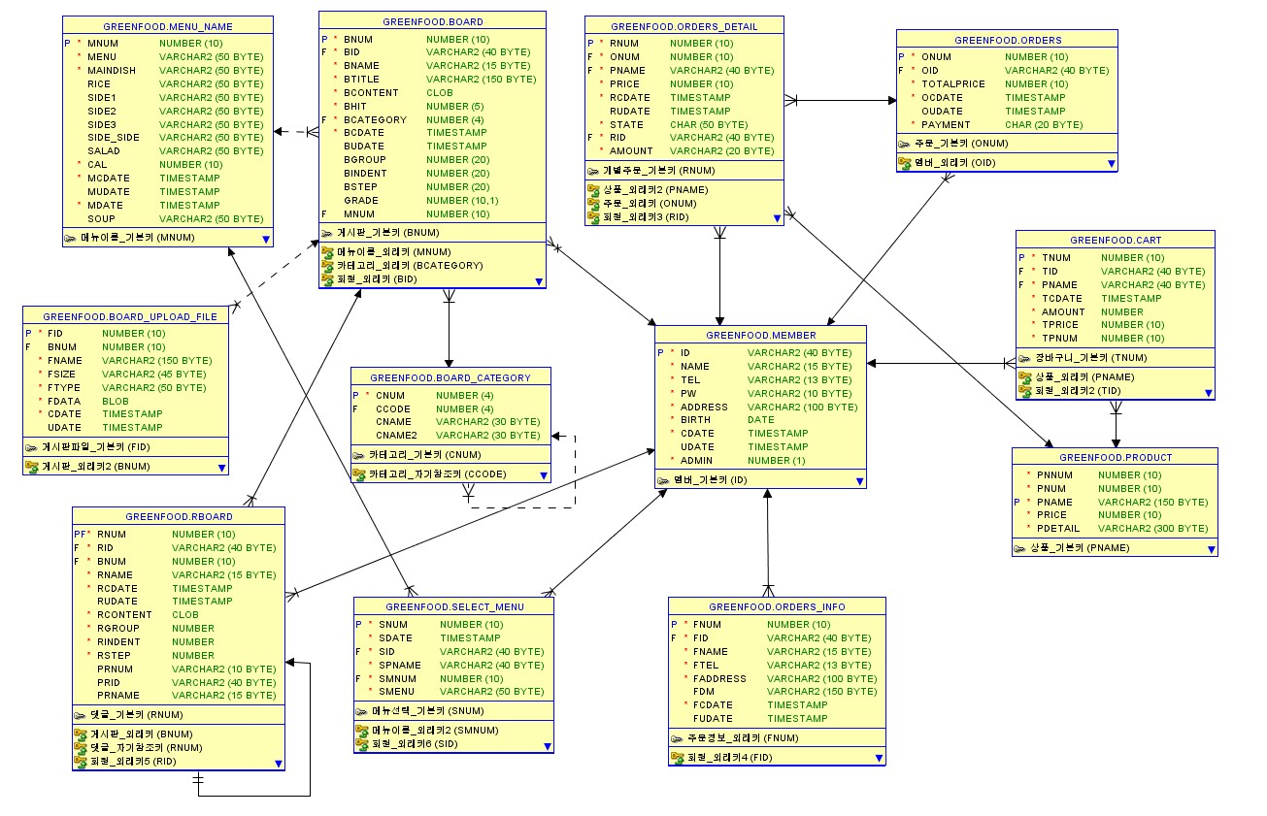
4. 테이블 설계
1. 테이블 ERD
GREEN FOOD
식단 이름
총 주문 내역
게시글 파일
주문 상세 내역
게시판
장바구니
게시판 카테고리
회원
게시판 댓글
상품
식단 메뉴 선택
나의 쇼핑 정보

Slide 15
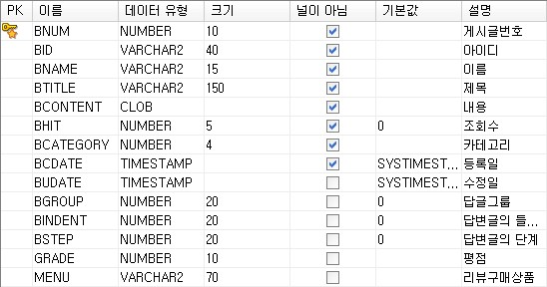
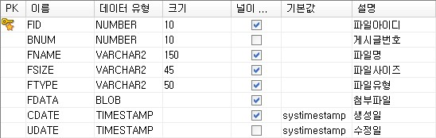
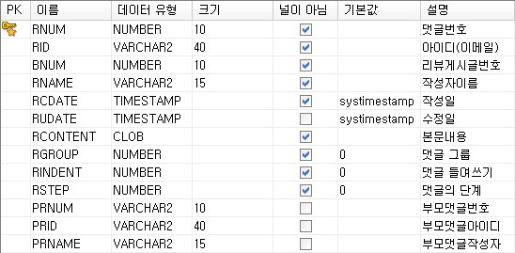

4. 테이블 설계
2. 테이블 구조
GREEN FOOD
게시판[공지사항,Q&A,리뷰]
게시판 파일 업로드
[리뷰] 게시판 댓글
게시판 카테고리

Slide 16
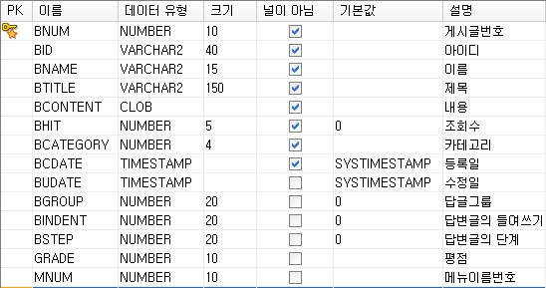
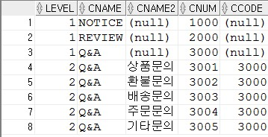
4. 테이블 설계
2. 테이블 구조
GREEN FOOD
게시판
게시판 파일 업로드
게시판 카테고리 예시
[리뷰] 게시판 댓글
게시판 카테고리

Slide 17
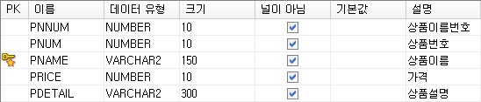
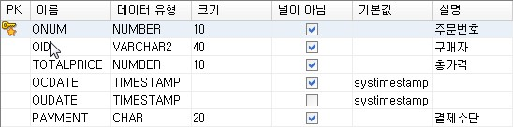
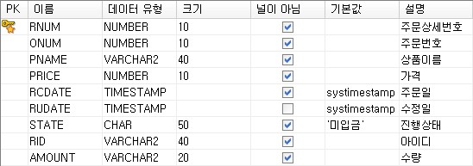
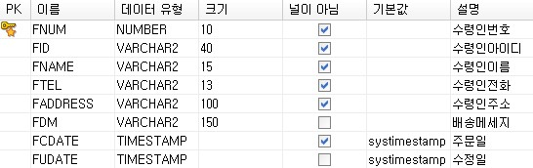
4. 테이블 설계
2. 테이블 구조
GREEN FOOD
상품
총 주문 내역
나의 쇼핑 정보
주문 상세 내역

Slide 18
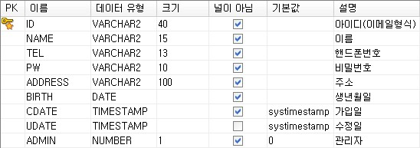
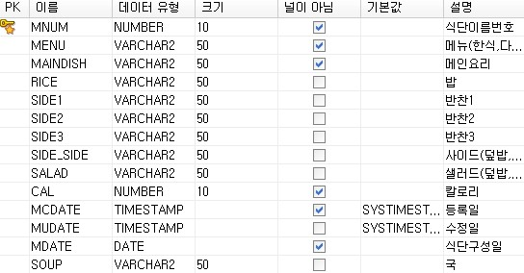
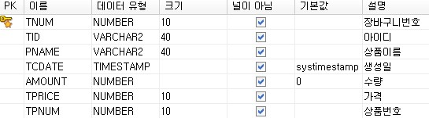
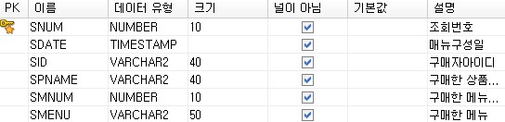
4. 테이블 설계
2. 테이블 구조
GREEN FOOD
회원
식단 이름
장바구니
식단 선택

Slide 19
GREEN FOOD
5
아키텍처 설계
5.1 소요기술
5.2 시스템 아키텍처

Slide 20





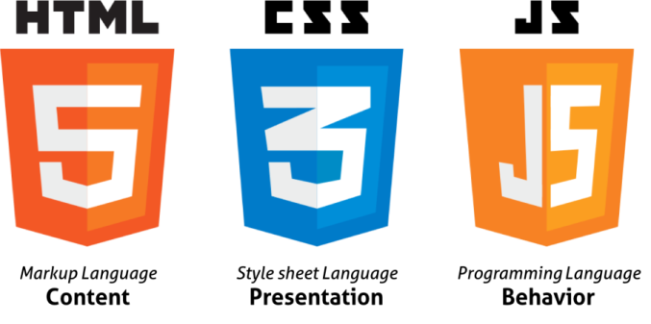



5. 아키텍처 설계
5.1 소요 기술
GREEN FOOD

Slide 21
5. 아키텍처 설계
5.1 소요 기술
GREEN FOOD
기술 | 기술소개 | 장점 | 단점
Spring Framwork | 자바 웹 애플리케이션 개발을 위한 오픈 소스 프레임워크 | 개발 시간을 줄일 수 있고 오류로부터 자유로울 수 있다. | 이미 설계된 구조에 작업을 해서 자유로운 개발에 한계가 있다.
Mybatis | 자바 오브젝트와 SQL문 사이의 자동 Mapping 기능을 지원하는 ORM 프레임워크 | SQL을 직접 다뤄 복잡한 쿼리 작성, SQL 함수나 저장 프로시저를 자유롭게 이용 가능하다. | SQL로 모든 문제의 해결을 쉽게 할 수 있어서 테이블 설계에 소홀해지는 경우가 많다.
AJAX | 웹페이지를 리로드하지 않고 데이터를 불러오는 방식 | 웹페이지의 속도향상 서버의 처리가 완료될 때까지 기다리지 않고 처리가 가능하다. | 히스토리 관리가 되지 않는다. 페이지 이동없는 통신으로 인한 보안상의 문제가 있다.
jquery | 웹 페이지에 다양한 효과나 연출을 추가할 수 있고 복잡하게 구성된 컨텐츠를 제어 | 코드 양을 줄일 수 있어 개발 시간이 줄어든다.. | 속도가 느리며 코드관리가 어렵다
Java Script | 객체기반의 스크립트 프로그래밍 언어 | 개발속도가 빠르며 운영체제의 제한을 받지 않는다 | 한정된 객체와 객체 함수를 제공한다.

Slide 22
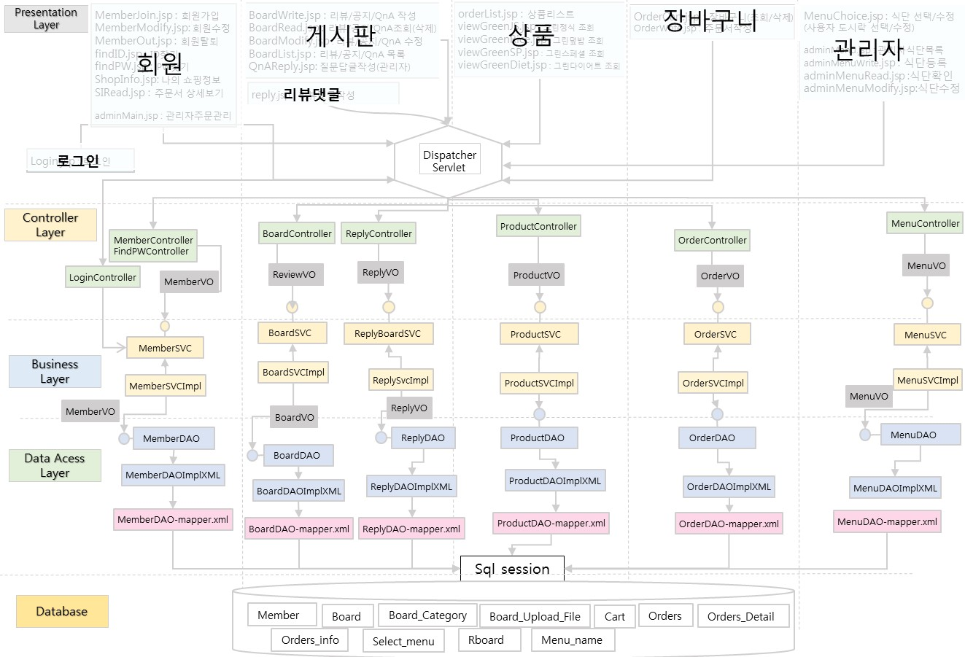
5. 아키텍처 설계
5.2 시스템 아키텍처
GREEN FOOD

Slide 23
GREEN FOOD
6
화면 설계
6.1 메뉴 구조
6.2 주요 화면 레이아웃

Slide 24
6. 화면 설계
6.1 메뉴 구조
GREEN FOOD
관리자만 접근 가능
메인
로그인
회원가입
회원만 접근 가능
아이디 찾기
로그아웃
비밀번호 찾기
맛있는 한끼
고객센터
장바구니
회원정보
관리자페이지
그린 정식
NOTICE
주문서
작성/결제
회원정보 수정
주문 관리
그린 덮밥
REVIEW
식단 선택
나의 쇼핑 정보
식단 등록
그린 스페셜
Q & A
회원 탈퇴
그린 다이어트

Slide 25
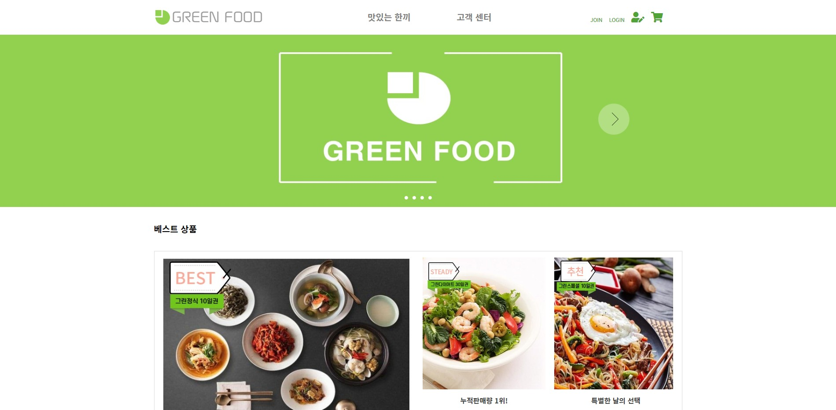


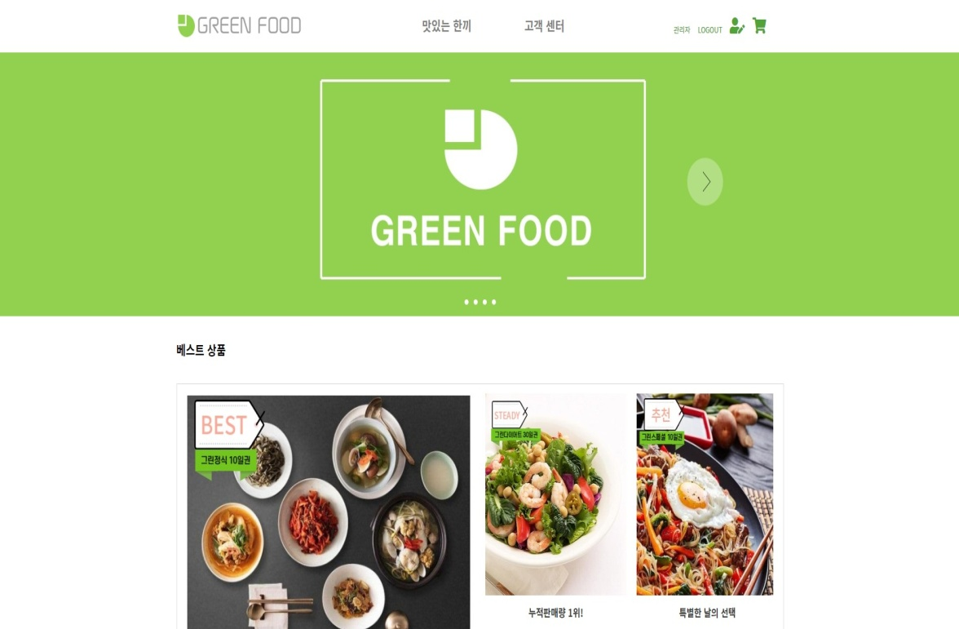
6. 화면 설계
6.2 주요 화면 레이아웃 (1)
GREEN FOOD
< 메인 화면(index.jsp) 페이지 >
로그인 후
로그인 전

Slide 26
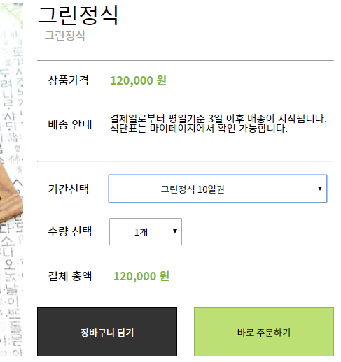
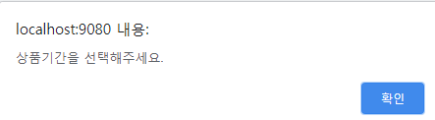
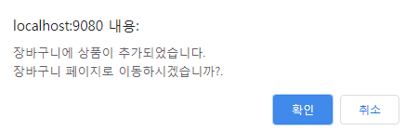
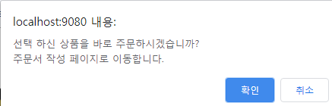
6. 화면 설계
6.2 주요 화면 레이아웃 (1)
GREEN FOOD
< 상품 상세(viewGreenJs.jsp 외 4개) 페이지 [1] >
선택한 상품의 가격 표시
< 기간선택 하지 않을 시 >
수량에 따른 결제 총액 표시
(수량 최대 5개까지 가능)

Slide 27
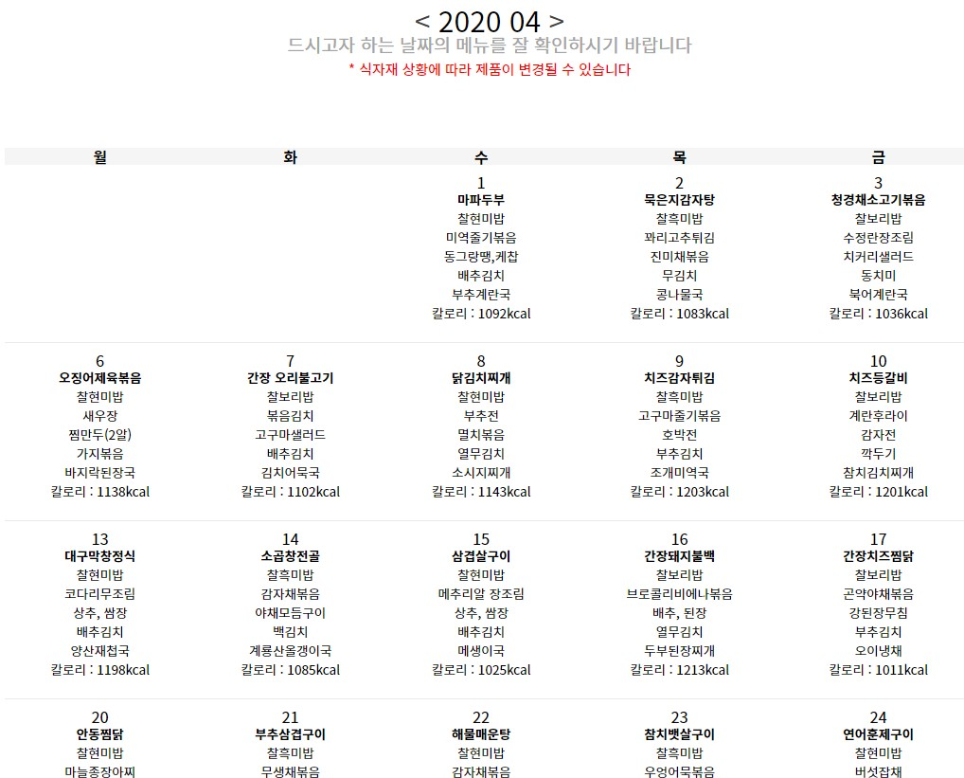
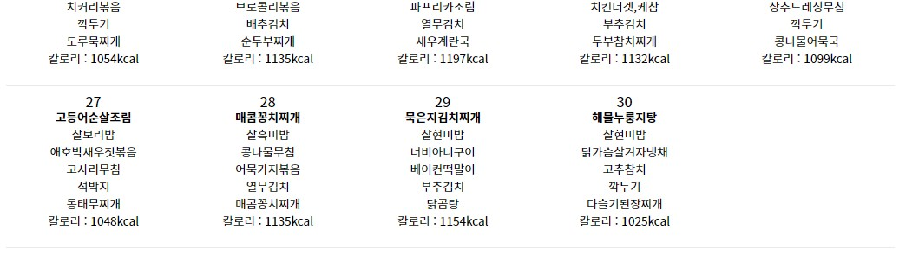
6. 화면 설계
6.2 주요 화면 레이아웃 (1)
< 상품 상세(viewGreenJs.jsp 외 4개) 페이지 [2] >
GREEN FOOD
주말을 제외한 식단표
상품마다 다른 식단표 표시

Slide 28
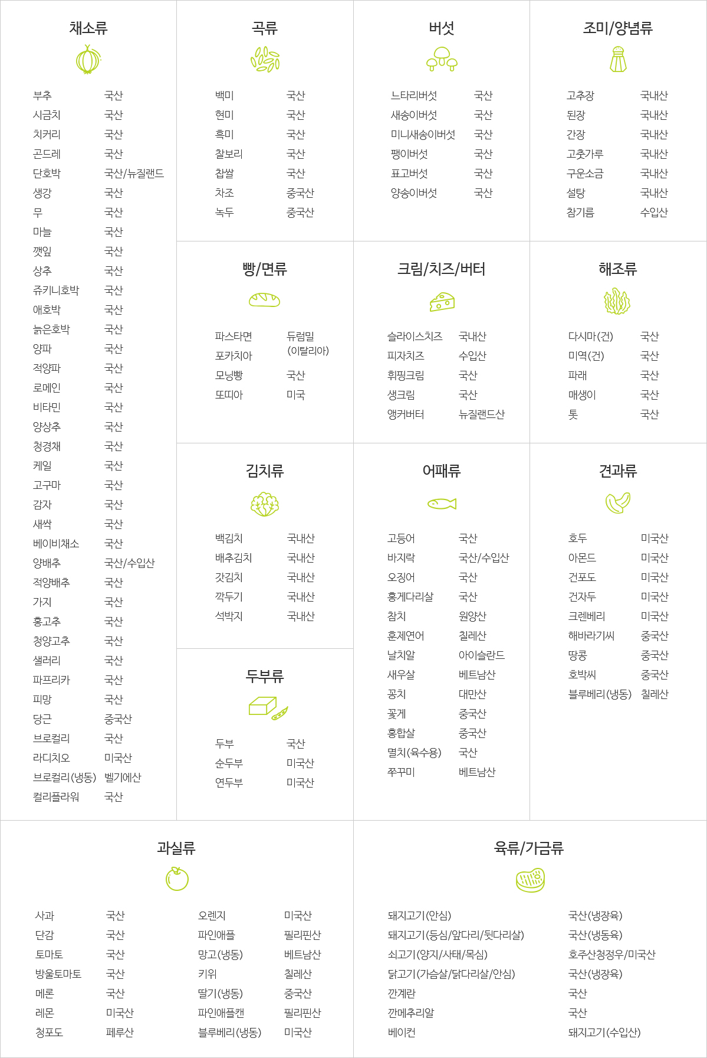
6. 화면 설계
6.2 주요 화면 레이아웃 (1)
< 상품 상세(viewGreenJs.jsp 외 4개) 페이지 [3] >
GREEN FOOD
그린푸드 상품 원산지 표기란

Slide 29

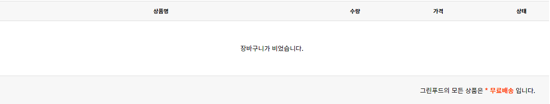
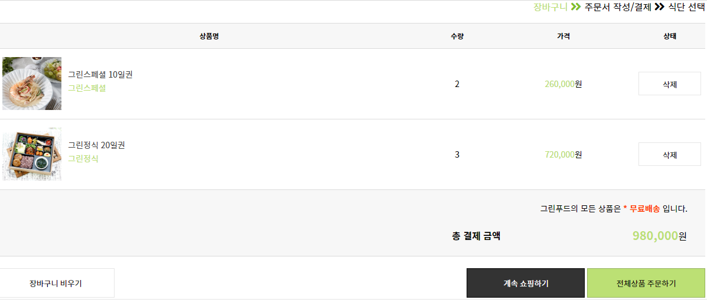
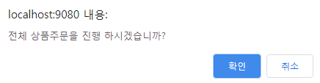
6. 화면 설계
6.2 주요 화면 레이아웃 (2)
GREEN FOOD
< 장바구니(CartList.jsp) 페이지 >
상단 메뉴바 장바구니에 존재하는 상품 갯수 표시
< 장바구니에 상품이 없을 시 >
해당 상품 장바구니에서 삭제
장바구니에 있는 전체 상품 삭제
메인(index.jsp)
페이지로 이동

Slide 30
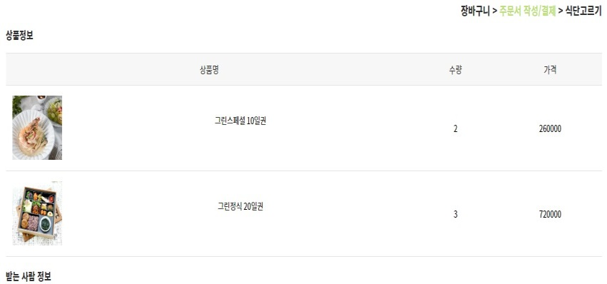
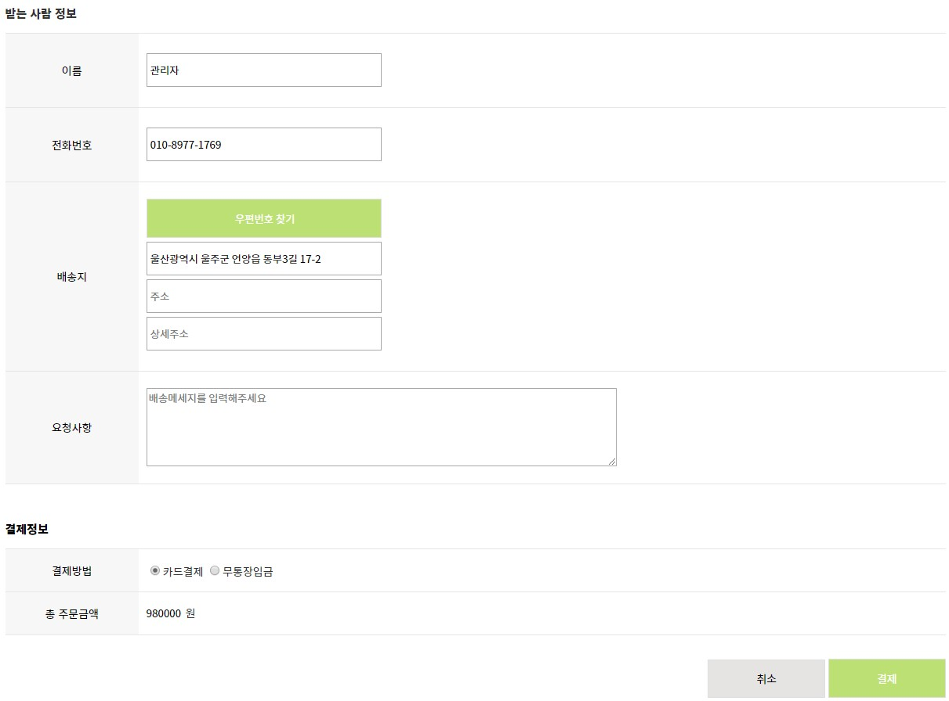
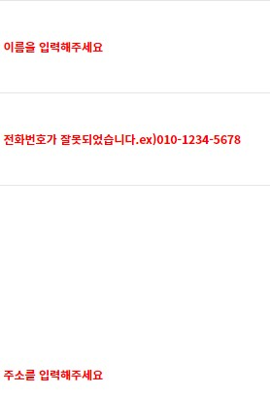
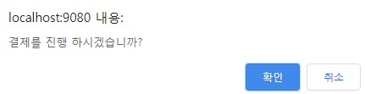
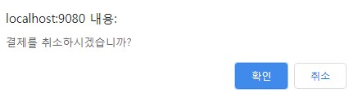
6. 화면 설계
6.2 주요 화면 레이아웃 (1)
GREEN FOOD
< 주문서 작성/결제(allOrderWrite.jsp, oneOrderWrite.jsp) 페이지 >
미입력 시
에러 메시지 출력

Slide 31
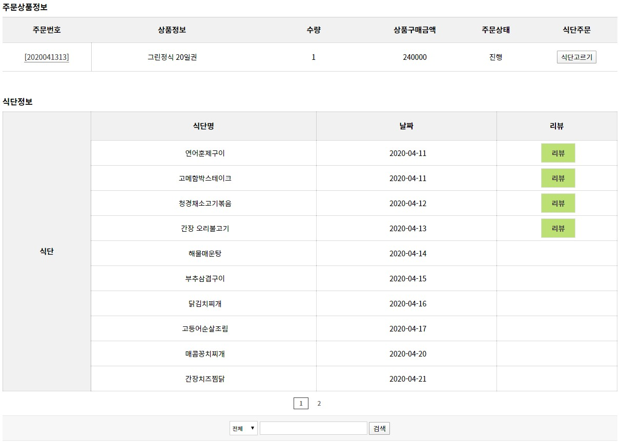

6. 화면 설계
6.2 주요 화면 레이아웃 (1)
GREEN FOOD
< 나의 쇼핑 정보 (infoList.jsp) 페이지 >
클릭 시 식단 선택(SelectMenu.jsp)
페이지로 이동
클릭 시 주문 상세
(orderRead.jsp)
페이지로 이동
현재 날짜 이전의 식단만 리뷰 작성 가능
ex
페이징 처리
식단 정보 검색바

Slide 32
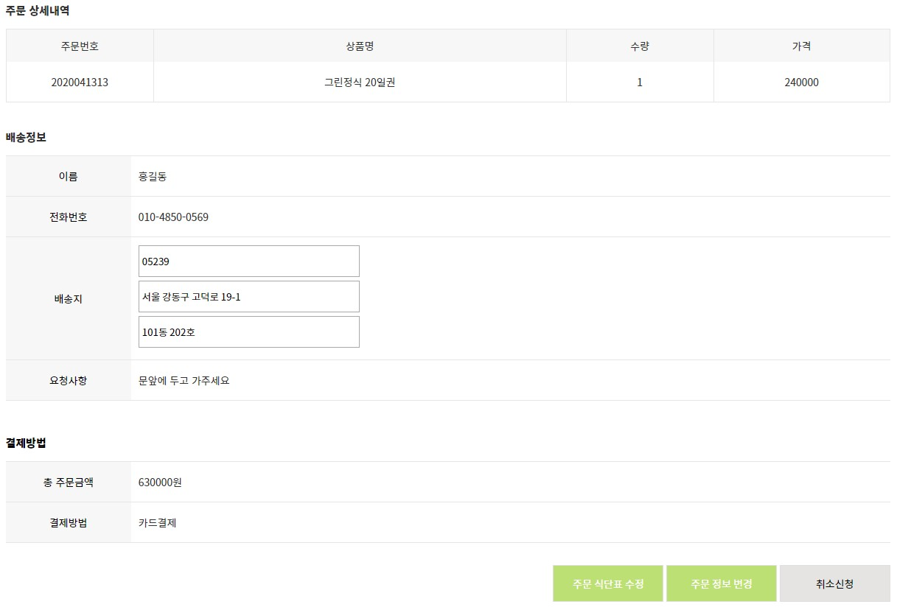
6. 화면 설계
6.2 주요 화면 레이아웃 (1)
GREEN FOOD
< 주문 상세 (orderRead.jsp) 페이지 >
클릭 시 Q&A 게시판(BoardList.jsp)
페이지로 이동

Slide 33
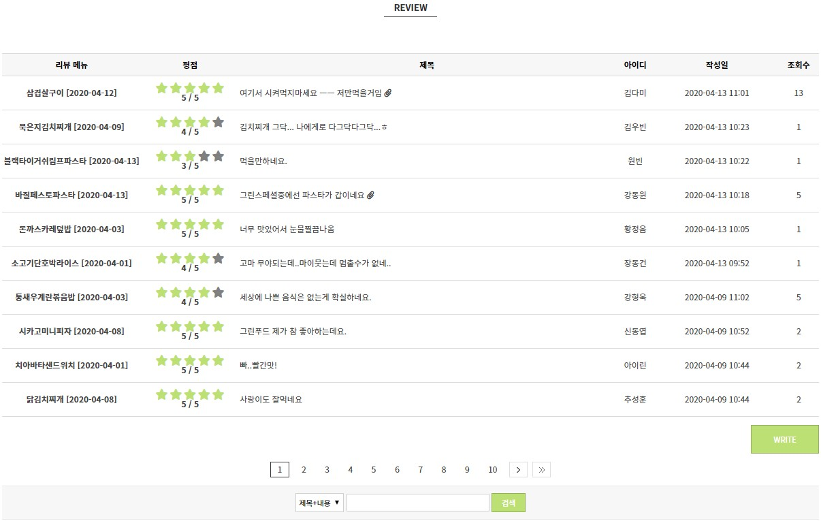
6. 화면 설계
6.2 주요 화면 레이아웃 (1)
GREEN FOOD
< 게시판 목록(BoardList.jsp) 페이지 [1] >
첨부파일 표시
Q&A, NOTICE에만
표시
클릭 시 게시글 작성 (BoardWrite.jsp) 페이지로 이동
페이징 처리
게시판 검색바

Slide 34
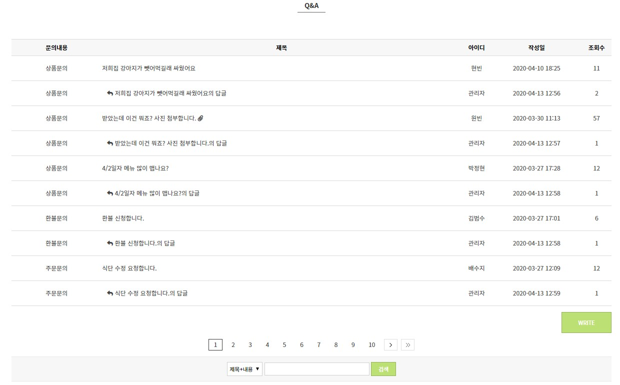
6. 화면 설계
6.2 주요 화면 레이아웃 (1)
GREEN FOOD
< 게시판 목록(BoardList.jsp) 페이지 [2] >
답글 표시

Slide 35
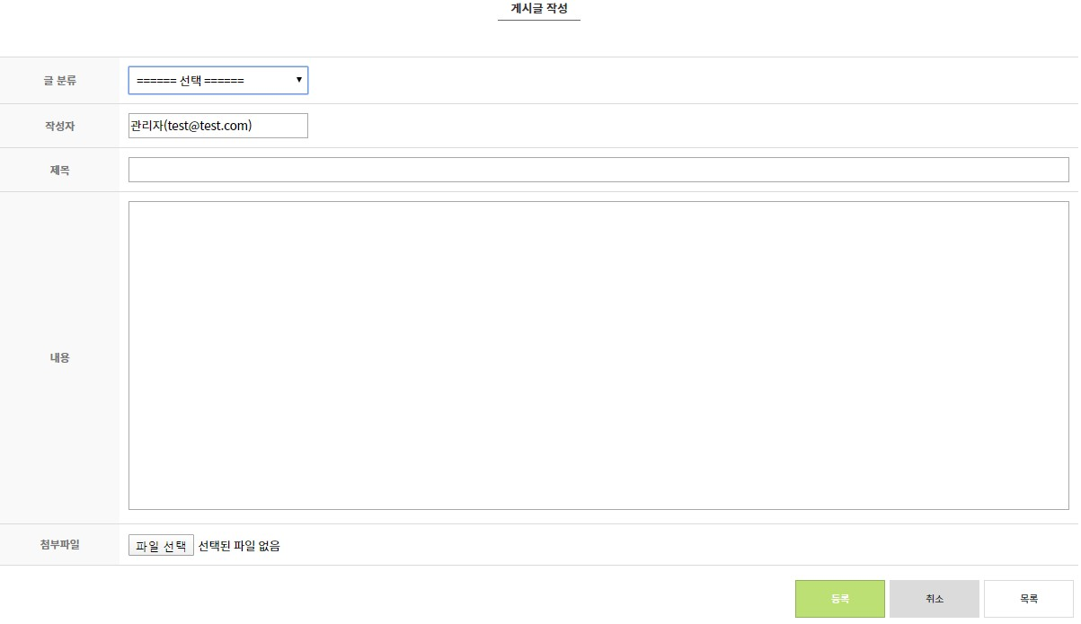
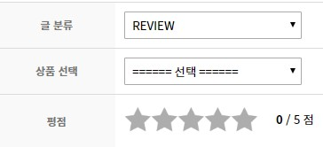
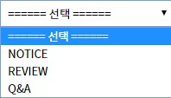
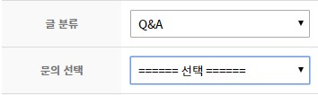
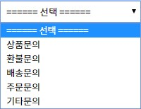
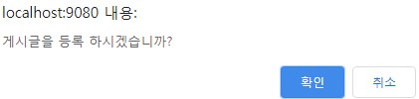
6. 화면 설계
6.2 주요 화면 레이아웃 (1)
GREEN FOOD
< 게시판 목록(BoardWrite.jsp) 페이지 >
< 리뷰 카테고리 선택 시 >
관리자에게만 나타남
< Q&A 카테고리 선택 시 >
< 분류,제목,내용 미입력 시
에러메세지 출력 >
게시판 목록(BoardList.jsp)
페이지 이동

Slide 36
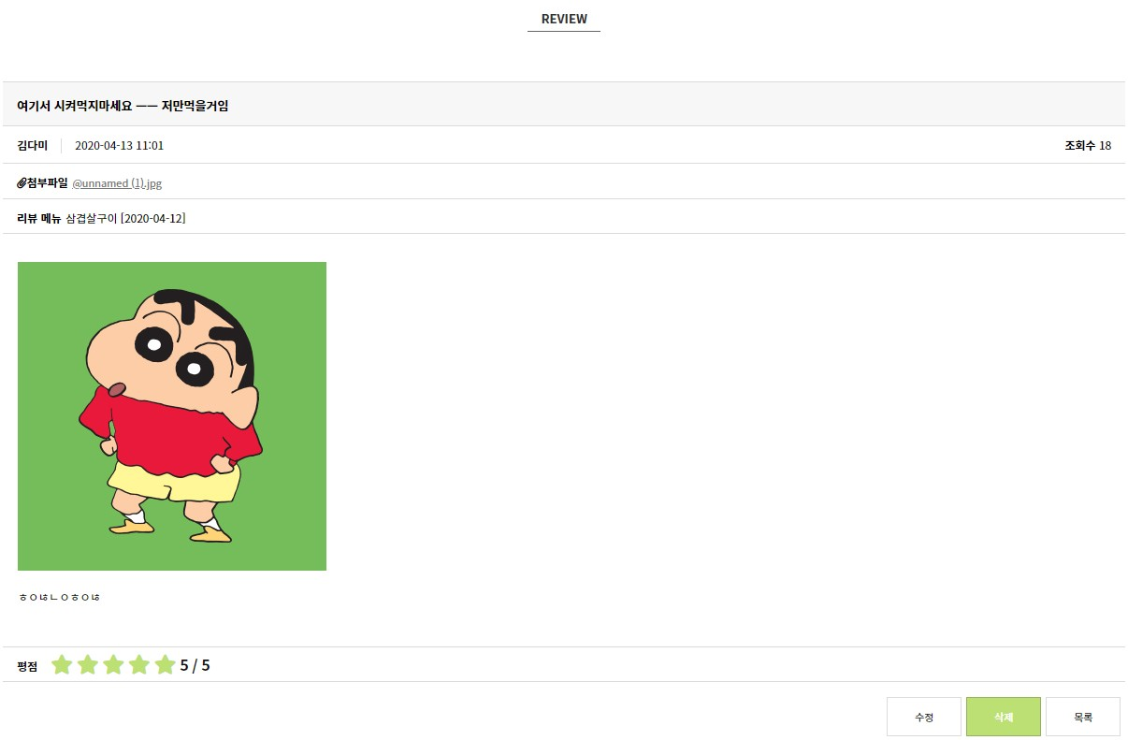
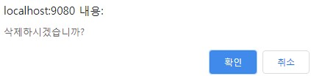

6. 화면 설계
6.2 주요 화면 레이아웃 (1)
GREEN FOOD
< 게시글 보기(BoardRead.jsp) 페이지 >
이미지 파일이 첨부된 경우 표시.
클릭 시 첨부파일 다운로드.
본인이 작성한
게시글에서만 표시
리뷰 게시글에서만 표시.
Q&A게시글의 관리자 계정일때만 표시.
클릭시 답글 작성(QnAreply.jsp)
페이지 이동

Slide 37
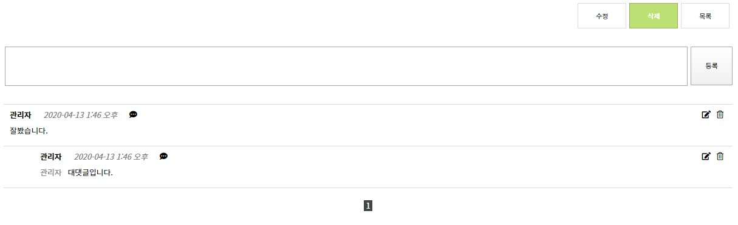
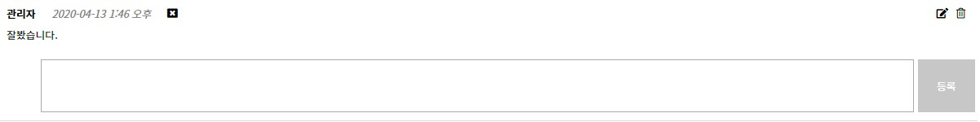
6. 화면 설계
6.2 주요 화면 레이아웃 (1)
GREEN FOOD
< 리뷰 댓글 (Ajax Call) >
클릭 시 댓글 등록.
클릭 시 댓글 수정
클릭 시 댓글 삭제
댓글 페이징 처리

Slide 38
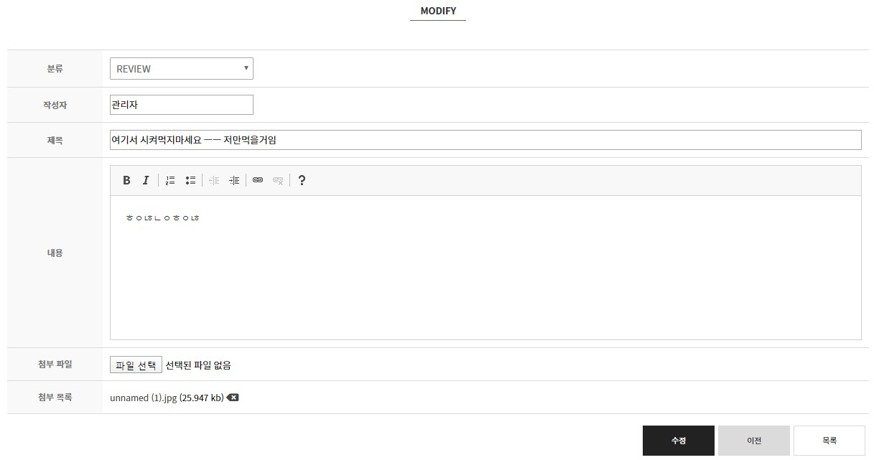
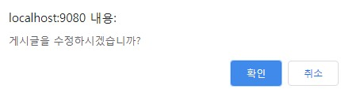

6. 화면 설계
6.2 주요 화면 레이아웃 (1)
GREEN FOOD
< 게시글 수정(BoardModify.jsp) 페이지 >
클릭 시 해당 게시글 목록
페이지 이동.

Slide 39
GREEN FOOD
7
시연
7.1 시연 시나리오
7.2 동영상 시연 및 DEMO 시연

Slide 40
7. 시연
7.1 시연 시나리오
GREEN FOOD
회원
관리자
회원 가입
주문 내역 확인
리뷰 작성 &
평점 부여
로그인
아이디 &
비밀번호 찾기
식단 선택 후 주문 완료
리뷰 댓글 및
대댓글 작성
주문 건 확인 및 상태 변경
로그인
주문서 작성/결제
Q&A 게시글 작성
회원 탈퇴
식단 등록
및 수정, 삭제
상품 &
식단표 조회
장바구니 담기 or 바로 주문
Q&A 게시글 수정, 삭제
게시글 검색
Q&A 답글
작성,수정,삭제

Slide 41
7. 시연
7.2 동영상 시연 및 DEMO 시연
GREEN FOOD
< GREEN FOOD 시연 동영상 링크 >
https://www.youtube.com/watch?v=dniltAhiu-w&t=59s

Slide 42
GREEN FOOD
8
질의 응답 및 후기
8.1 Q&A
8.2 후기

Slide 43
8. 후기 및 질의 응답
8.1 Q & A
GREEN FOOD

Slide 44
8. 후기 및 질의 응답
8.2 후기
GREEN FOOD
< 후기 >
조장 강나래
조원 전민식
지반을 다지는 일이 가장 중요하다는 것을 다시 한번 느낄수 있었습니다. 계획, 설계부터 view page, 기능 구현까지 모든 작업은 하나의 줄기로 연결되어 있었고, 그만큼 팀원들간의 주기적인 협의가 필수적이였습니다.
이 팀프로젝트가 앞으로의 미래에 큰 도움이 되는 기초가 되어주리라 생각합니다. 3팀 고생하셨습니다.
팀 프로젝트를 진행 하면서 하나의 테이블로 셋으로 나눈 게시판과 장바구니 등 기능을 구현 해나가면서 코딩 실력 향상에 많은 도움이 되었고, 의도 했던 대로 기능을 무사히 구현하여 전체적으로 만족스러운 프로젝트였다. 그리고 취업 후 하게 될 협업의 축소판을 미리 체험 해볼 수 있어서 좋은 경험이 되었다.
조원 이한별
조원 이명균
팀 프로젝트를 진행하면서 수업 때 배운 내용을 팀원들과 처음으로 하나부터 열까지 만들어보며 우여곡절도 많았지만 그만큼 전보다 실력이 향상된 느낌을 받았고 책임감도 느꼈다. 함께 프로젝트를 진행하면서 서로의 지식을 공유하기도 하고 새로운 코드를 발견하면서 성장하는데 큰 도움이 되었다.
교육과정에서 배운 여러 가지 기술을 바탕으로 상품목록,
상세설명, 식단선택 등의 기능을 설계 및 구현하기 위해서 최선을 다하였다. 이번 팀 프로젝트 과정을 통해 팀원과의 유기적인 소통과 호흡의 중요성을 배울 수 있었다. 그리고 프로젝트 진행의 모든 과정이 내게 의미 있는 시간이었다.

Slide 45
GREEN FOOD
Thank you.

